Slide 1
Індексування наукових праць
Викладач - доцент Бондаренко Лідія Григорівна

Slide 2

Шановні здобувачі вищої освіти!
Ви все ще ходите до бібліотеки, щоб замовити УДК? Не можете підібрати ключові слова для тез, статті чи пошуку інформації в Інтернеті? Поспішайте записатися на курс «Індексування
наукових праць».

Slide 3
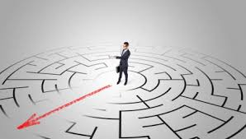
Викладач - дипломований бібліотекар - проведе Вас захопливим лабіринтом індексування документів: Предметна рубрика -Ключові слова - Десяткова класифікація - УДК
Міжнародна патентна класифікація.

Slide 4

В інформаційну епоху досвід цієї “подорожі” Вам 100-відсотково знадобиться.
Чекаю ВАС на курсі.
Його девіз: “Мінімум теорії - максимум практики”!

